Slide 4
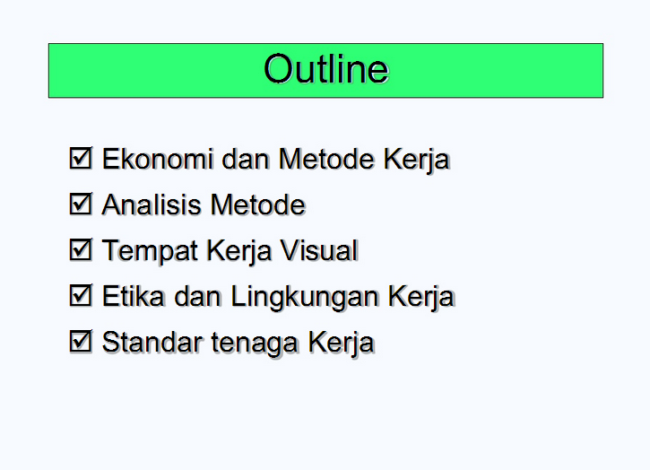

Slide 7
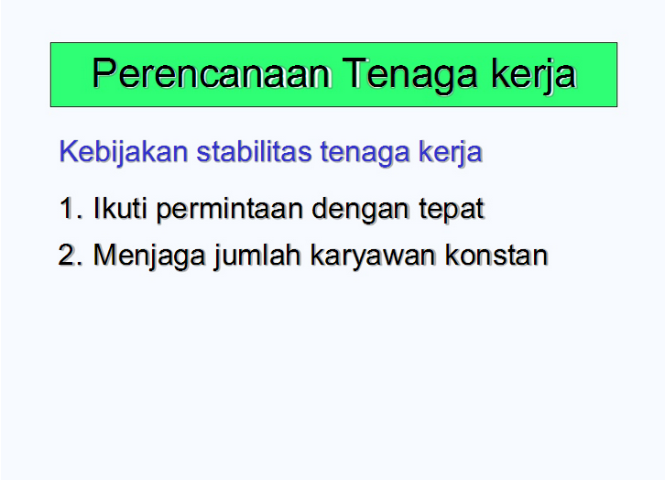

Slide 11
Pembagian kerja akan menekan biaya dengan cara:
Karyawan mengalami pengembangan keterampilan dan proses belajar yang lebih cepat karena adanya pengulangan pekerjaan
Berkurangnya waktu yang terbuang karena karyawannya tidak berganti-ganti pekerjaan atau peralatan
Peralatan yang terspesialisasi berkembang dan investasi akan berkurang karena setiap karyawan memiliki hanya sedikit peralatan yang dibutuhkan untuk tugas-tugas tertentu

Slide 13
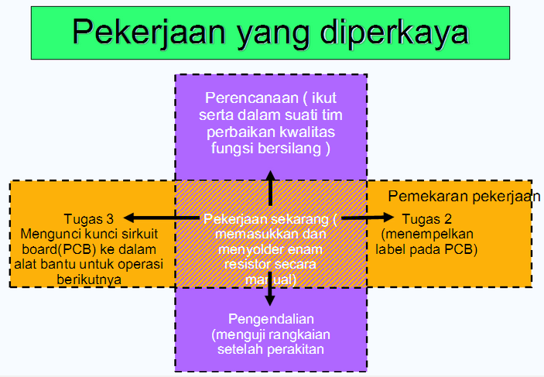

Slide 15
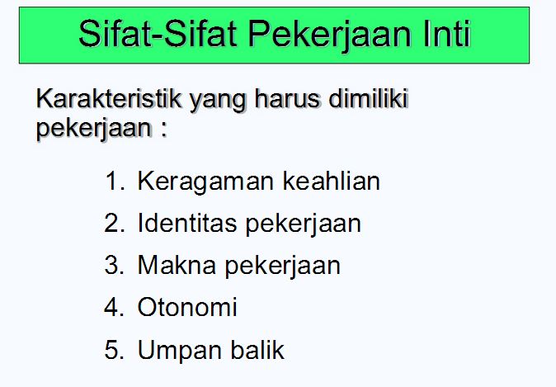

Slide 16
Pemberdayaan
Pengayaan
Pemekaran
Perluasan
Spesialisasi

Slide 27
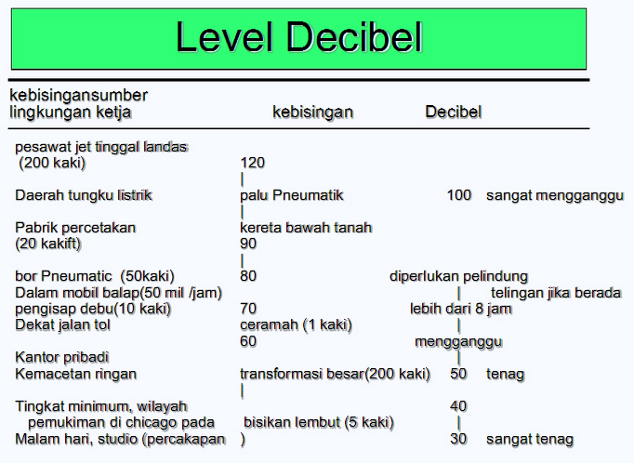

Slide 28
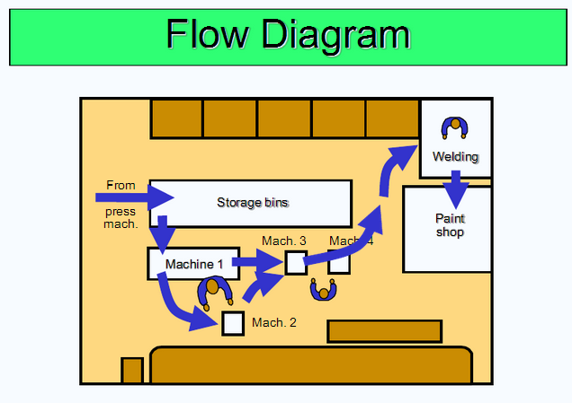

Slide 29
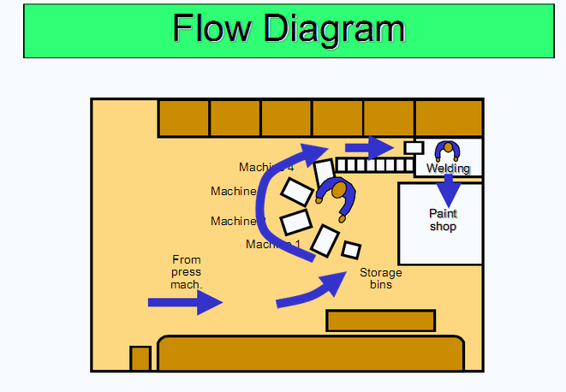

Slide 34
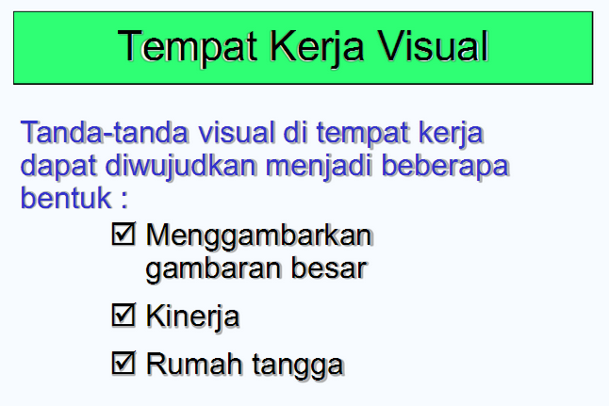

Slide 46
Dik : h = 0,5 X= 3 , s = 1
z = 1,96 (95%)
Ukuran Sample (n)= ${\left(\frac{zs}{hx}\right)}^{2}$
= ${\left(\frac{1,96 x 1}{0,5 x 3}\right)}^{2}$
= 170,74 = 171

